Slide 1




Sistema de Vendas
Equipe 5
PROJETO E DESENVOLVIMENTO DE SOFTWARE

Slide 2



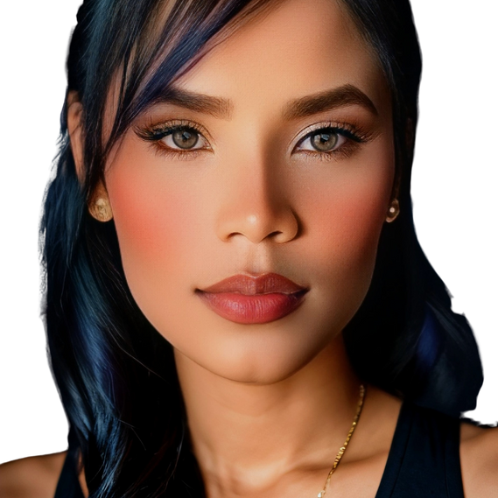

Integrantes da Equipe 5
GABRIEL FERNANDO
LUCAS TEIXEIRA
MATRÍCULA: 2022024020
MATRÍCULA 2020056301
ANTONIO LISTER
KELY SOUZA
VICTOR COELHO
MATRÍCULA: 2023098548
MATRÍCULA: 2020051163
MATRÍCULA 2019050753
THALES LEVI A. VALENTE
DISCIPLINA
PROJETO E DESENVOLVIMENTO DE SOFTWARE

Slide 3
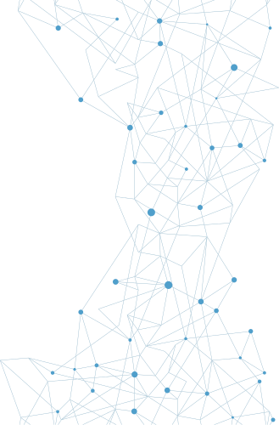
Sumário
01. Introdução
02. Objetivo
03. Estrutura do projeto
04. Requisitos
05. Requisitos funcionais
06. Requisitos não funcionais
07. Regras de Negócio
08. Diagrama de Caso de Uso
9. Modelagem de Classes de Análise
10. Modelagem de Interação e Classes de Projeto
11. Modelagem de Estados e Atividades
12. Conclusão

Slide 4

Introdução
SISTEMA DE VENDAS
A incessante busca por eficiência e automação no ambiente empresarial contemporâneo, impulsionada pela necessidade de otimização de processos e aprimoramento da gestão, reflete a visão de Philip Kotler (1998), sobre a importância de soluções integradas. Nesse contexto, a proposta de desenvolver um sistema abrangente de vendas surge como resposta à demanda por soluções capazes de gerenciar desde o cadastro de funcionários e produtos até a conclusão de vendas e o registro detalhado de transações, alinhando-se às perspectivas de Kotler sobre a eficiência operacional e a gestão estratégica

Slide 5
Objetivo
SISTEMA DE VENDAS
O principal objetivo deste projeto, alinhado à visão de especialistas em gestão de projetos como Harold Kerzner (2017), é desenvolver um sistema abrangente de gestão de vendas que ofereça uma solução completa e integrada para otimizar os processos comerciais. Isso será alcançado por meio da implementação de um conjunto de funcionalidades.

Slide 6




Estrutura do
Projeto
BANCO DE DADOS:
CADASTRO DE USUÁRIO
01
02
adicionar usuário à base de dados
SQL sever
SISTEMA DE LOGIN:
CADASTRO DE PRODUTOS:
04
03
verifica as credenciais do usuário
adicionar produtos à base de dados

Slide 7


Estrutura do
Projeto
VENDAS:
REGISTROS E RELATÓRIOS:
05
06
interface para realizar vendas
Informações de cada venda

Slide 8

Requisitos
Requisito é uma característica do sistema ou descrição de algo que o sistema é capaz de fazer (Pleeger, 2004).
Requisitos são propriedades que um sistema de software deve ter em busca do seu exito no ambiente onde será utilizado (Goguen, 1994 ).

Slide 9
Níveis de requisitos
Requisitos de usuário:
Declaração em linguagem natural e inteligível pelo cliente, podendo ser apoiado por diagramas. (SOMMERVILLE, 2008).
Requisito de sistema:
Estabelecem detalhadamente as funções, serviços e restrições, em um formatado mais apropriado para implementação. (PRESSMAN, 2006)

Slide 10

Requisitos
Funcionais
Representação de algo que o sistema deve fazer
Descrição de interações entre o sistema e o ambiente

Slide 11

Requisitos
Funcionais
RF01
RF02
RF03
RF04
RF05
RF06
FAZER LOGIN
AUTENTICAR USUÁRIO
GERENCIAR USUÁRIO
GERENCIAR PRODUTO
REALIZAR VENDA
RELATÓRIOS DE VENDA
RF03: O sistema deve permitir o cadastro de usuários, incluindo informações como nome, cargo e credenciais de login.E também permitir a edição, visualização e exclusão.
RF05: O sistema deve permitir que os funcionários selecionem produtos para venda.
Deve ser possível aplicar descontos em produtos específicos ou no valor total da venda.
O sistema deve permitir o cancelamento da venda.
RF06: Os registros de vendas devem incluir informações completas sobre cada transação, como número da venda, produtos vendidos, valor, data e hora, e funcionário responsável.
RF01: O sistema deve permitir que os usuários façam login usando credenciais válidas (nome de usuário e senha).
RF02: O sistema deve autenticar os usuários com base nas informações armazenadas no banco de dados.
RF04: O sistema deve permitir a adição, visualização, edição e exclusão do produto no banco de dados.

Slide 12

Requisitos
Não Funcionais
Estão diretamente as qualidades específicas que um software deve ter.
Ou ainda, alinhados a restrições adicionadas ao sistema.
Categorias
Desempenho
Segurança
Confiabilidade
Escalabilidade
Compatibilidade
Interoperabilidade (integrar)
Documentação

Slide 13
Requisitos
Não Funcionais
RNF01
RNF02
RNF03
RNF04
RNF05
RNF06
TEMPO DE RESPOSTA
ESCALABILIDADE
AUTENTICAÇÃO E AUTORIZAÇÃO
CRIPTOGRAFIA
BACKUP
DISPONIBILIDADE
O sistema deve responder rapidamente às solicitações dos usuários, levando no máximo 5 segundos, garantindo tempos de resposta curtos para ações comuns.
O sistema deve ser capaz de lidar com pelo menos 50 usuários simultâneos sem degradação significativa no desempenho.
As informações sensíveis, como senhas e informações de pagamento, devem ser armazenadas e transmitidas de forma segura.
O sistema deve ter um backup diário dos dados para evitar a perda de informações em caso de falha.
O sistema deve estar disponível a maior parte do tempo. Deve ser capaz de se recuperar automaticamente de falhas, minimizando o tempo de inatividade.
O sistema deve ter acesso baseado em papéis para garantir que apenas usuários autorizados tenham acesso e permissões específicas, protegendo os dados sensíveis.

Slide 14
Requisitos
Não Funcionais
RNF07
RNF08
RNF09
RNF10
RNF11
RNF12
INTERFACE
CLAREZA
COMPATIBILIDADE
INTEROPERABILIDADE
MANUTENIBILIDADE
DOCUMENTAÇÃO
A interface do usuário deve ser intuitiva e fácil de usar, exigindo o mínimo de treinamento para os usuários.
O sistema deve fornecer feedback claro e mensagens de erro compreensíveis para orientar os usuários em caso de problemas.
O sistema deve ser compatível com os principais navegadores web, como Chrome, Firefox, Safari e Edge. Assim como, com sistemas operacionais Windows, macOS e Linux.
sistema deve ser capaz de se integrar com outros sistemas, como sistemas de contabilidade ou sistemas de gerenciamento de estoque.
O sistema deve ser modular, permitindo a fácil adição ou remoção de funcionalidades sem afetar outras partes do sistema.
O sistema deve ter uma documentação abrangente, incluindo manual do usuário, guia de instalação e documentação técnica para facilitar o entendimento e a manutenção do sistema

Slide 15

Regras de
negócio
Regras de negócio são uma nova categoria de requisitos do sistema que representam decisões sobre como executar o negócio, e são caracterizadas pela orientação do negócio e sua tendência às mudanças (Rosca et al., 1997).

Slide 16
Regras de
negócio
RN01
RN02
RN03
RN04
RN05
RN06
AUTENTICAÇÃO DE USUARIOS
GERENCIAMENTO DE FUNCIONÁRIOS
GERENCIAMENTO DE PRODUTOS
REALIZAÇÃO DE VENDAS
GERAÇÃO DE RELATÓRIOS
SEGURANÇA
RN06: As transações devem ser protegidas contra acessos não autorizados. Apenas usuários autenticados têm permissão para realizar vendas ou acessar informações confidenciais.
RN01: O sistema deve permitir que os usuários façam login usando credenciais válidas (nome de usuário e senha).
RN02: O nome de usuário de um funcionário deve ser único no sistema.
RN03: O código de identificação único de um produto (SKU) deve ser único no sistema.
RN04: A venda só pode ser finalizada se houver pelo menos um produto na lista de itens vendidos.
RN05: Os relatórios diários de vendas devem incluir informações precisas sobre vendas, lucros e gastos do dia.

Slide 17
Modelagem
Funcional
A modelagem funcional é uma abordagem na engenharia de software que se concentra na representação das funcionalidades e comportamentos de um sistema, destacando as interações entre seus componentes (JACOBSON et al. 2006)
Quais são as funcionalidades?
Casos de uso
Quem fará uso dessas funcionalidades?
Atores
Onde acontecerão as interações ator/caso de uso?
Sistema

Slide 18
Diagrama
Casos de Uso
Uma representação gráfica que ilustra as interações entre os atores (usuários, outros sistemas ou entidades externas) e os casos de uso em um sistema.
Tem o objetivo de ilustrar em um nível alto de
abstração quais elementos externos interagem com
que funcionalidades do sistema. ( Booch et al. 2006)

Slide 19


Diagrama
Caso de Uso
SISTEMA
O bloco retangular que representa o sistema é conhecido como "sistema de fronteira" ou "fronteira do sistema". Ele age como uma caixa que envolve os elementos relacionados ao sistema.
EFETUAR LOGIN
VENDEDOR
GERENCIAR
USUÁRIO
GERENTE
Sistema

Slide 20
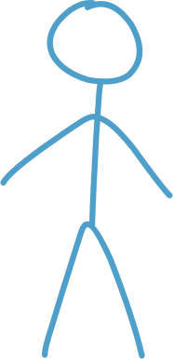
Diagrama
Casos de Uso
ATOR
Representado por um boneco palito;
Qualquer elemento externo ao sistema que interage com ele;
Corresponde a um papel representado em relação ao sistema;
Troca informações com o sistema.

Slide 21
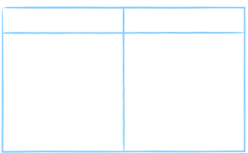
Diagrama
Casos de Uso
Exemplos de Tipo de atores:
CARGOS
SETORES
SISTEMAS
EQUIPAMENTOS
Atendente
Vendedor
Gerente
Financeiro
Atendimento
Gerência
Faturamento
RH
Segurança
Servidor WEB
Central de Comunicação
Ator

Slide 22

Diagrama
Casos de Uso
CASO DE USO
Representado por uma elipse;
Descreve uma interação específica entre o ator e o sistema;
Um caso de uso representa uma funcionalidade ou uma unidade de trabalho específica que o sistema deve realizar em resposta a uma solicitação do ator.

Slide 23
Diagrama
Casos de Uso
RELACIONAMENTOS
Associação entre um ator e um caso de uso
Generalização de um ator
Extensão do relacionamento entre dois casos de uso
Inclusão da relação entre dois casos de uso
Generalização de um caso de uso
REALIZAR VENDA
ASSOCIAÇÃO
VENDEDOR

Slide 24
Diagramade
Casos de Uso
Relacionamento de Inclusão (Include)
A relação de inclusão é representada por uma seta com a notação <<include>> apontando para o caso de uso incluído.
<<include>>
REALIZAR VENDA
Inclusão de Comportamento
Reutilização de Funcionalidades Comuns.
<<include>>
VENDEDOR
ADICIONAR
PRODUTO

Slide 25
Diagrama de
Casos de Uso
Relacionamento de Extensão (Extend)
A relação de extensão é representada por uma seta com o estereótipo <<extend>> apontando do caso de uso estendido para o caso de uso base.
<<extend>>
REALIZAR VENDA
Extensão de Comportamento.
Ponto de Extensão.
<<extend>>
VENDEDOR
ADICIONAR
DESCONTO
No exemplo acima, o "Caso de Uso Estendido" estende o "Caso de Uso Base".

Slide 26
Diagrama
Casos de Uso
Relacionamento de Generalização / Especialização
Aplica os princípios da herança da orientação a objetos
Indica que o "Caso de Uso Específico" herda características do "Caso de Uso Geral".
a generalização de atores indica que um ator mais específico herda comportamentos e características de um ator mais geral.
EFETUAR LOGIN
VENDEDOR
GERENCIAR
USUÁRIO
GERENTE

Slide 27
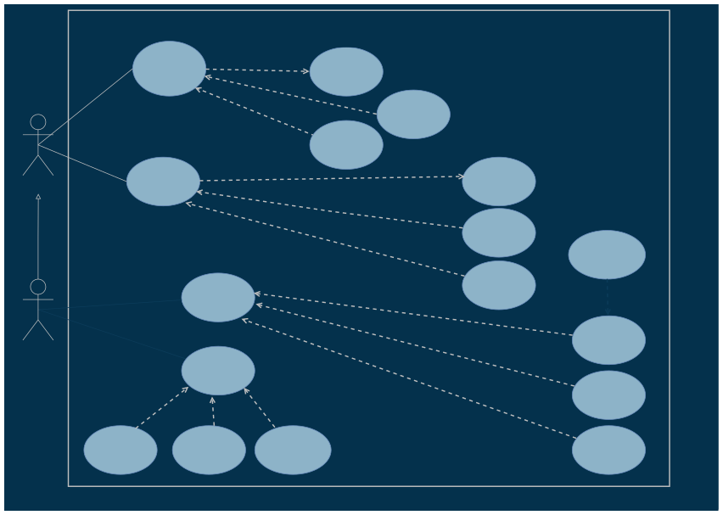
SISTEMA DE VENDAS
EFETUAR LOGIN
<<include>>
VERIFICAR
SENHA
<<extend>>
<<extend>>
EXIBIR ERRO DE LOGIN
RECUPERAR ACESSO
vendedor
REALIZAR VENDA
<<include>>
ADICIONAR PRODUTO
<<extend>>
ADICIONAR DESCONTO
<<extend>>
EXIBIR MENSAGEM DE ERRO "PRODUTO JÁ CADASTRADO"
GERENCIAR PRODUTOS
CANCELAR VENDA
<<extend>>
<<extend>>
CADASTRAR NOVO PRODUTO
GERENTE
<<extend>>
GERENCIAR USUÁRIO
Diagrama de
<<extend>>
EDITAR PRODUTO
<<extend>>
<<extend>>
<<extend>>
Caso de Uso
EXCLUIR USUÁRIO
EDITAR USUÁRIO
ADICIONAR USUÁRIO
EXCLUIR PRODUTO

Slide 28
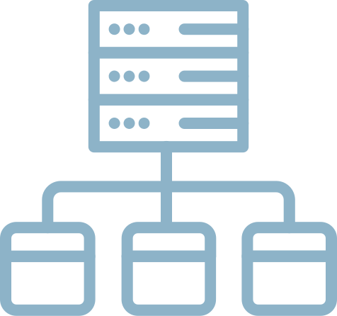
09. Modelagem de
Classes de Análise
O diagrama de classes, um componente essencial da UML, é um diagrama estrutural que revela a composição interna das entidades envolvidas. É possivelmente o diagrama mais utilizado na UML. (BOOCH, 2006).

Slide 29
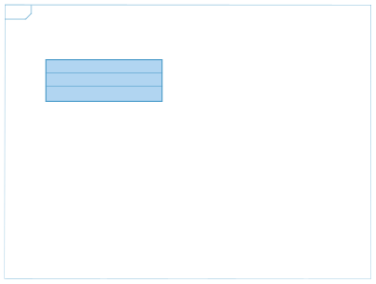
09. Modelagem de
Classes de Análise
Identificador: valor de uma característica que o identifica para reconhecimento
Atributos: qualidades, características
Comportamento: funções ou procedimentos, os resultados dessas funções determinam o comportamento do objeto
identificador Da Classe
- Atributos : void
+ Metódos() : void

Slide 30
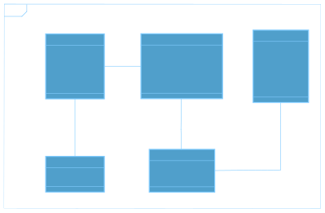
09. Modelagem de
Classes de Análise
Class Diagram0
Nesse modelo, cada classe pode ser vista como um conceito ou um tipo, e os métodos são identificados numa fase posterior.
pkg
funcionário
venda
produto
- codigo :
- nome :
- cargo :
- fone :
- endereco :
- email :
- codigo :
- descricao :
- funcionario_codigo :
- data :
- quantidade :
- produto_codigo :
- codigo :
- preço :
- qtdEstoque :
- descricao :
- nome:
- marca :
- categoria :
1
1..*
1
1
1
1
1..*
itemVenda
usuários
- item_codigo:
- qtdProduto :
- preço :
- login :
- senha :
1..*

Slide 31
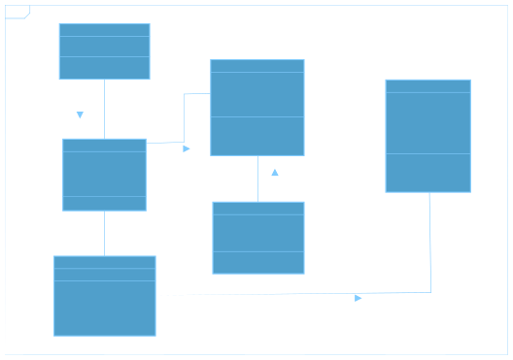
Modelagem de
Classes de Projeto
Class Diagram0
pkg
Na fase de projeto os métodos são adicionados e o Modelo Conceitual é refinado gerando o Diagrama de Classes
usuários
- login : String
- senha : String
+ autenticarUsuario() : void
+ redifinirSenha() : String
1
possui
vendas
- codigo : String
- descricao : String
- funcionario_codigo : String - data : Date
- valor : float
+ inserirVenda() : String
+ alterarVenda() : String
+ excluirVenda() : String
+ getValorTotal() : float
1
possui
1..*
produto
1..*
- codigo : String
- preco : float
- qtdEstoque : int
- descricao : String
- nome : String
- marca : String
- categoria : String
+ inserirProduto() : String
+ alterarProduto() : String
+ excluirProduto() : String
+ exibirProduto() : List
1..*
1
Vendedor
1
realiza
- nome : String
- idVendedor : float
- fone : String
- endereço : String
- email : String
+ realizarVenda() : String
1..*
i temVenda
- codigoItem : String
- qtdProduto : int
- preco : float
- produto_codigo : int
+ aplicarDesconto() : String
+ getValorTotal() : float
1
gerente
- idGerente : float
+ inserirUsuario() : String
+ editarUsuario() : String
+ atribuirPermissao() : String
+ excluirUsuario() : String
+ exibirUsuarios() : List
+ gerenciarProduto() : void
1
realiza

Slide 32
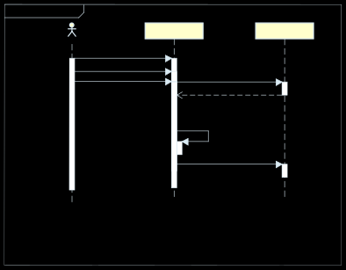
Modelagem de
Interação e Classes de Projeto
Diagrama de sequência “Efetuar Login”
Sequence Diagram0
sd
Sequence Diagram0
Sistema
Banco de dados
: usuario
1: Efetuar login()
2: Tipo de usuario()
3: credenciais()
4: verificar credencias() validar credenciais
5: login efetuado()
6: usuario registrado()

Slide 33
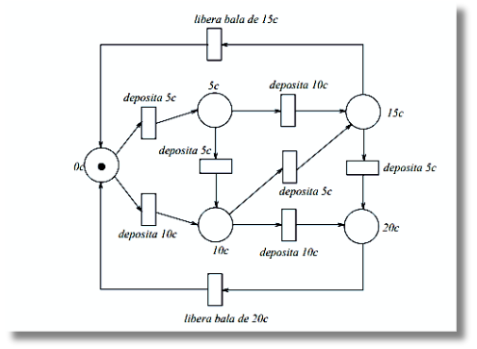
Entendendo um exemplo classico de
Maquina de Estados
Seguindo os princípios da modelagem de sistemas reativos, conforme proposto por David Harel, uma máquina de estado finito (FSM) é um modelo matemático abstrato que descreve o comportamento dinâmico de um sistema em termos de estados, transições entre esses estados e eventos externos. Essa abstração é frequentemente utilizada na modelagem de sistemas reativos e controlados por eventos" (HAREL, 1987).

Slide 34
Modelagem de
Diagramas de Estados
Um diagrama de Estado representa o comportamento dinamico de um objeto ao longo do tempo. Ele irá mostrar atraves de diagrama o comportamento do ciclo de vida de um unico objeto.
Uma máquina de estado consiste em estados, vinculados por transições. Um estado é uma condição de um objeto em que ele realiza alguma tarefa ou espera um evento. Uma transição é um relacionamento entre dois estados que é disparado por algum evento, que executa determinadas ações ou avaliações e que resulta em um estado final específic. (HAREL, 1987).

Slide 35
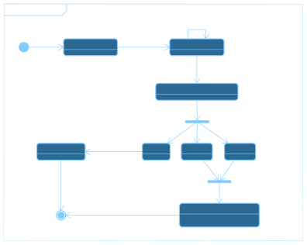
Exemplo de Modelagem de estado
Finalizar vendas
Estados Vendas
stm
Estados Vendas
incluirItem
Escolhendo itens
Adicionando itens
incluirItem
FinalizarVenda
Decidindo forma pagamento
Escolher Forma de pagamento
EmitindoBoleto
Boleto
Cartão
Dinheiro
EmitirBoleto
Fechar Compra
Esperando por pagamento
Fechar Compra

Slide 36
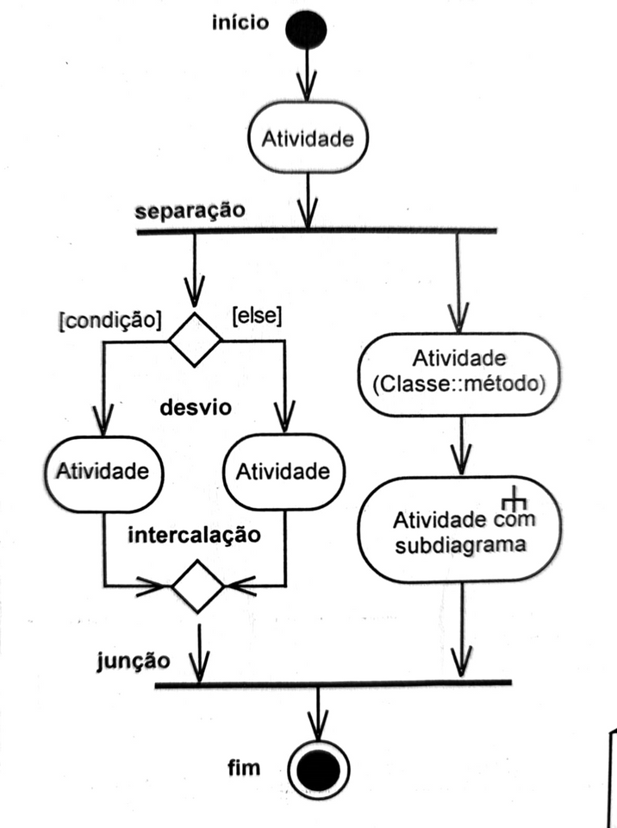
O que é o
Diagrama de Atividade?
Na UML, um diagrama de atividade fornece uma visualização do comportamento de um sistema descrevendo a seqüência de ações em um processo. Os diagramas de atividades são semelhantes a fluxogramas porque mostram o fluxo entre as ações em uma atividade; no entanto, os diagramas de atividades também podem mostrar fluxos paralelos ou simultâneos e fluxos alternativos.
Nos diagramas de atividades, os nós de atividades e extremidades de atividades são utilizados para modelar o fluxo de controle e os dados entre as ações.

Slide 37
Elementos do
Diagrama de Atividade
Atividade
fluxo de controle
Decisões
Fork e Join
Estado Inicial/final
Nodo de ação

Slide 38
Modelando um
Diagrama de Atividade
Uma atividade se refere a uma sequencia de ações;
Quando temos um comportamento paralelo, precisamos sincronizar, este elemento é chamado de junção;
Comportamento condicional é delineado por decisões e intercalações.
Uma decisão, também chamada de desvio, tem um único fluxo de entrada, e os fluxos de saída vigiados.

Slide 39
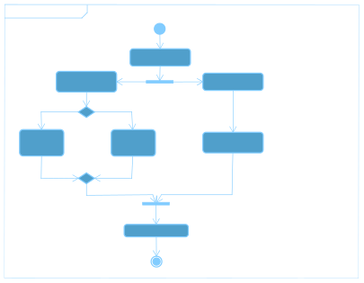
Ciclo do pedido
Diagrama de Atividade
Diagrama ATV inicial
act
Diagrama ATV inicial
Receber pedido
Preencher pedido
Enviar fatura
Entrega dia seguinte
Entrega Normal
Receber pagamento
Fechar pedido

Slide 40
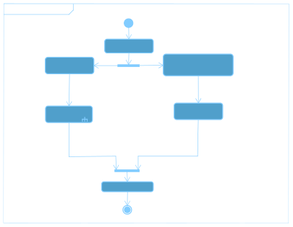
Decomposição de uma ação
Diagrama de Atividade
Sub-atividade Entrega
As ações podem ser decompostas em sub-atividades.
As sub-atividades podem ser implementadas como métodos.
act
Sub-atividade Entrega
Receber pedido
Preencher pedido
Enviar fatura
(Pedido :: enviarFatura)
Entregar pedido
Receber pagamento
Fechar pedido

Slide 41
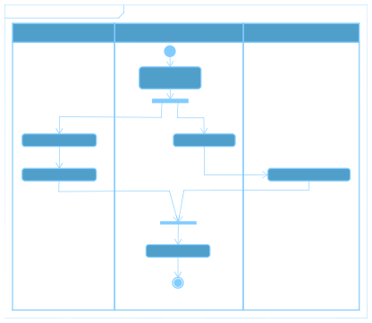
Quem faz o quê?
Diagrama de Atividade
Partições processamento pedido
act
Partições processamento pedido
No diagrama de atividade até agora vimos as ações acontecerem, mas quem faz o que? Podemos representa-los com partições para entender qual agente está manipulando determinada atividade.
Execução
Serviço de atendimento ao cliente
Departamento financeiro
Receber Pedido
Preencher pedido
Enviar pedido
Entregar pedido
Receber pagamento
Fechar pedido

Slide 42
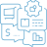
Conclusão
Em conclusão, o projeto de um sistema de vendas com cadastro de funcionários, produtos, e processamento de vendas representa uma solução robusta para gerenciar eficientemente as operações comerciais. O uso de um banco de dados relacional, juntamente com um conjunto abrangente de classes e relacionamentos, proporciona uma estrutura sólida para atender às necessidades do negócio.

Slide 43
Referências
Bibliograficas
ERRA, Eduardo. Princípios de Análise e Projeto de Sistemas com UML . 3. ed. Rio de Janeiro: Elsevier, 2015.
BOOCH, Grady , RUMBAUGH, James, JACOBSON, Ivar; UML: Guia do Usuário. 2. ed. Campus, 2006
HAREL, David. “Statecharts: A Visual Formalism for Complex Systems. Science
of Computer Programming”, 8(3): 231-274, June 1987.
KOTLER, Philip . "Administração de Marketing: Análise, Planejamento, Implementação e Controle.5. ed. Atlas, 1998.
Kerzner, H. "Gestão de Projetos: Uma Abordagem Sistêmica para o Planejamento, Programação e Controle". 2. ed. Editora Blucher, 2021.
PFLEEGER, Shari Lawrence. “Engenharia de Software: teoria e prática; tradução Dino Franklin; revisão técnica Ana Regina Cavalcanti da Rocha”. – 2. Ed. – São Paulo – Prentice Hall, 2004.
PRESSMAN, Roger S. Engenharia de Software. 6 ed. São Paulo: McGraw Hill/Nacional, 2006.
ROSCA D. GREENSPAN S., FEBLOWITZ M., WILD C. (1997). A decision Making Methodology in support of business rules Lifecycle. In Proceeding of RE 97: IEEE International Symposuim on Requeriments Engineering, IEEE Computer Society Press, p. 236 -246
SOMMERVILLE, Ian. Engenharia de Software. 8 ed. Rio de Janeiro: Prentice-Hall, 2008

Slide 44
Thank
You
Agradecemos pela atenção !

Slide 45
Reconhecimentos e Direitos Autorais
Autores: ANTONIO LISTER, GABRIEL FERNANDO, KELY SOUZA, LUCAS TEIXEIRA, VICTOR COELHO.
contato: lister.wd@hotmail.com ; gabrielfernandocarneiro798@gmail.com; kely.souza@discente.ufma.br ;lucas.teixeira@discente.ufma.br
data última versão: 04/12/2023
versão: 1.0
outros repositórios: https://github.com/kelyazuos?tab=repositories
Agradecimentos: Universidade Federal do Maranhão (UFMA), Professor Doutor Thales Levi Azevedo Valente, e colegas de curso.
Copyright/License
Este material é resultado de um trabalho acadêmico para a disciplina PROJETO E DESENVOLVIMENTO DE SOFTWARE, sobre a orientação do professor Dr. THALES LEVI AZEVEDO VALENTE, semestre letivo 2023.2, curso Engenharia da Computação, na Universidade Federal do Maranhão (UFMA). Todo o material sob esta licença é software livre: pode ser usado para fins acadêmicos e comerciais sem nenhum custo. Não há papelada, nem royalties, nem restrições de "copyleft" do tipo GNU. Ele é licenciado sob os termos da licença MIT reproduzida abaixo e, portanto, é compatível com GPL e também se qualifica como software de código aberto. É de domínio público. Os detalhes legais estão abaixo. O espírito desta licença é que você é livre para usar este material para qualquer finalidade, sem nenhum custo. O único requisito é que, se você usá-los, nos dê crédito.
Copyright © 2023 Educational Material.
Este material está licenciado sob a Licença MIT. É permitido o uso, cópia, modificação, e distribuição deste material para qualquer fim, desde que acompanhado deste aviso de direitos autorais.
O MATERIAL É FORNECIDO "COMO ESTÁ", SEM GARANTIA DE QUALQUER TIPO, EXPRESSA OU IMPLÍCITA, INCLUINDO, MAS NÃO SE LIMITANDO ÀS GARANTIAS DE COMERCIALIZAÇÃO, ADEQUAÇÃO A UM DETERMINADO FIM E NÃO VIOLAÇÃO. EM HIPÓTESE ALGUMA OS AUTORES OU DETENTORES DE DIREITOS AUTORAIS SERÃO RESPONSÁVEIS POR QUALQUER RECLAMAÇÃO, DANOS OU OUTRA RESPONSABILIDADE, SEJA EM UMA AÇÃO DE CONTRATO, ATO ILÍCITO OU DE OUTRA FORMA, DECORRENTE DE, OU EM CONEXÃO COM O MATERIAL OU O USO OU OUTRAS NEGOCIAÇÕES NO MATERIAL.

